Slide 1
END(English News Daily)
화면설계서
데이터분석과
1920110005 김도우

Slide 2
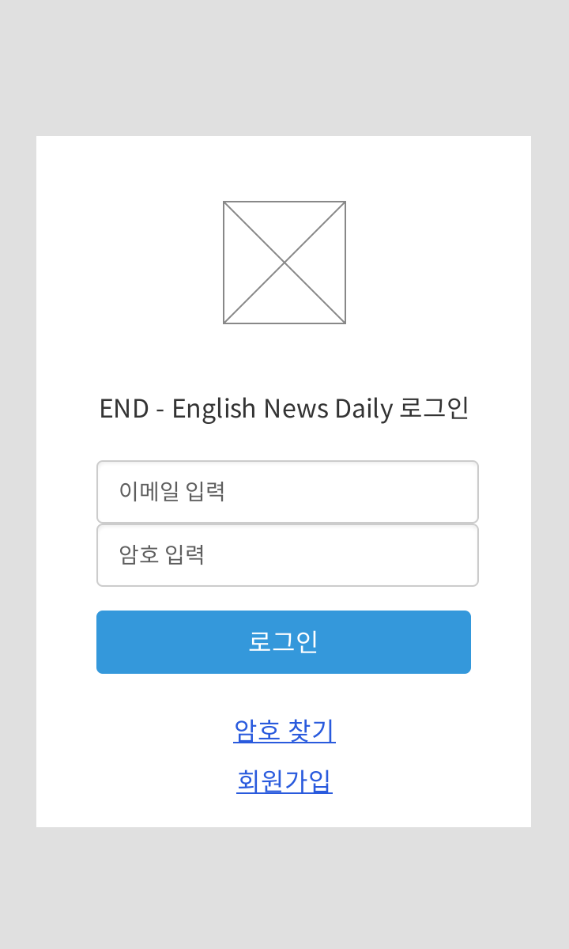
LOGIN_001
사용자
메인 > 로그인
USER_001
1
아이디나 암호가 틀린 경우
USER_002로 이동
2
클릭 : GUEST_003으로 이동
3
클릭 : GUEST_006으로 이동
1
2
3

Slide 3
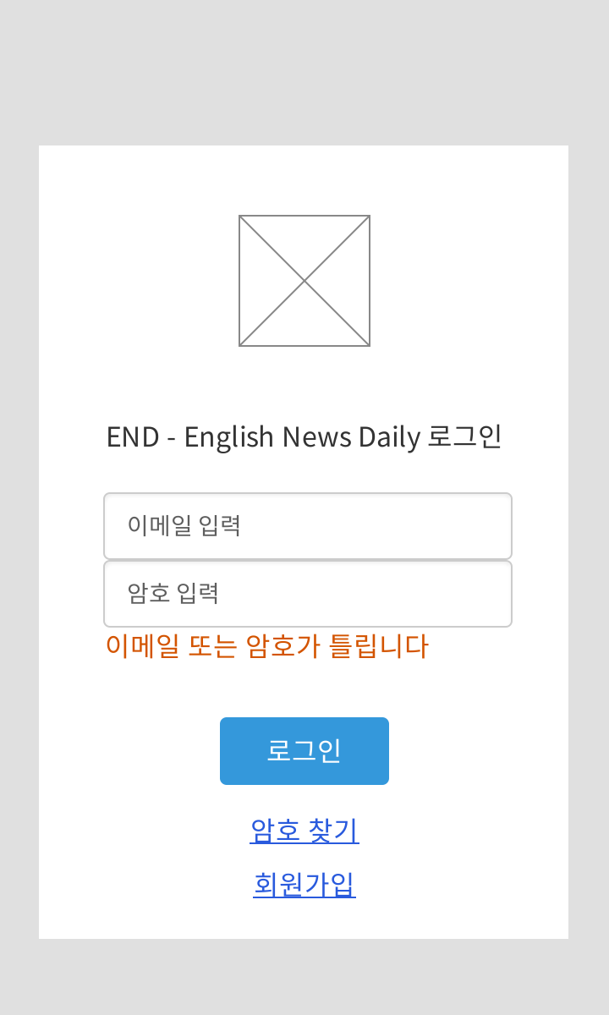
LOGIN_ERR01
사용자
메인 > 로그인 > 로그인 오류
USER_002

Slide 4
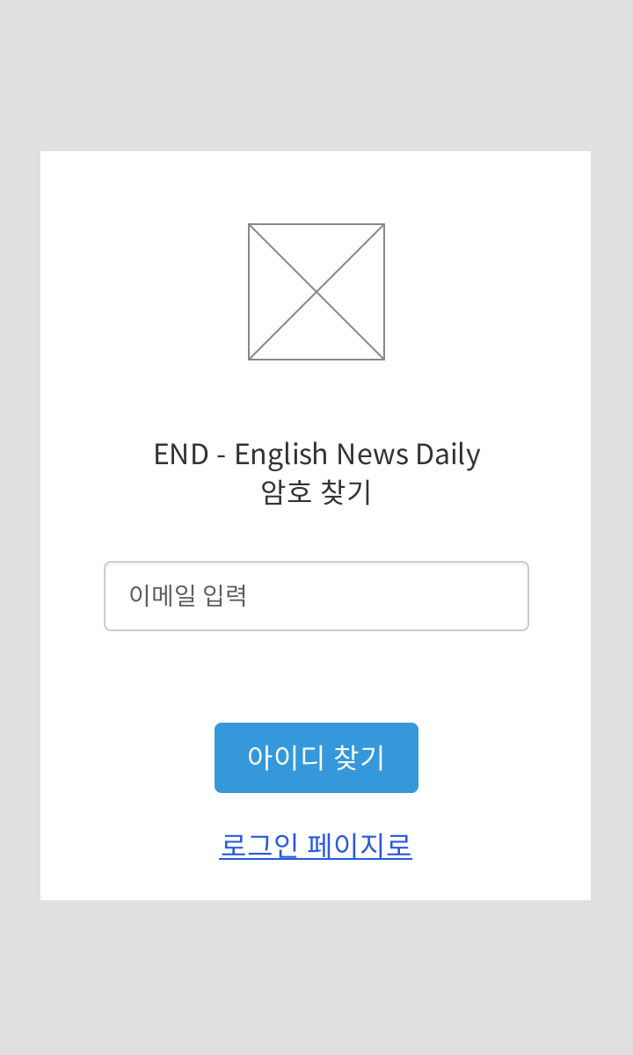
FIND_PW_001
사용자
메인 > 로그인 > 암호 찾기
USER_003
1A
가입된 이메일이 아닐 경우
USER_004로 이동
1B
가입된 이메일일 경우
USER_005로 이동
2
클릭 : USER_001로 이동
1
2

Slide 5
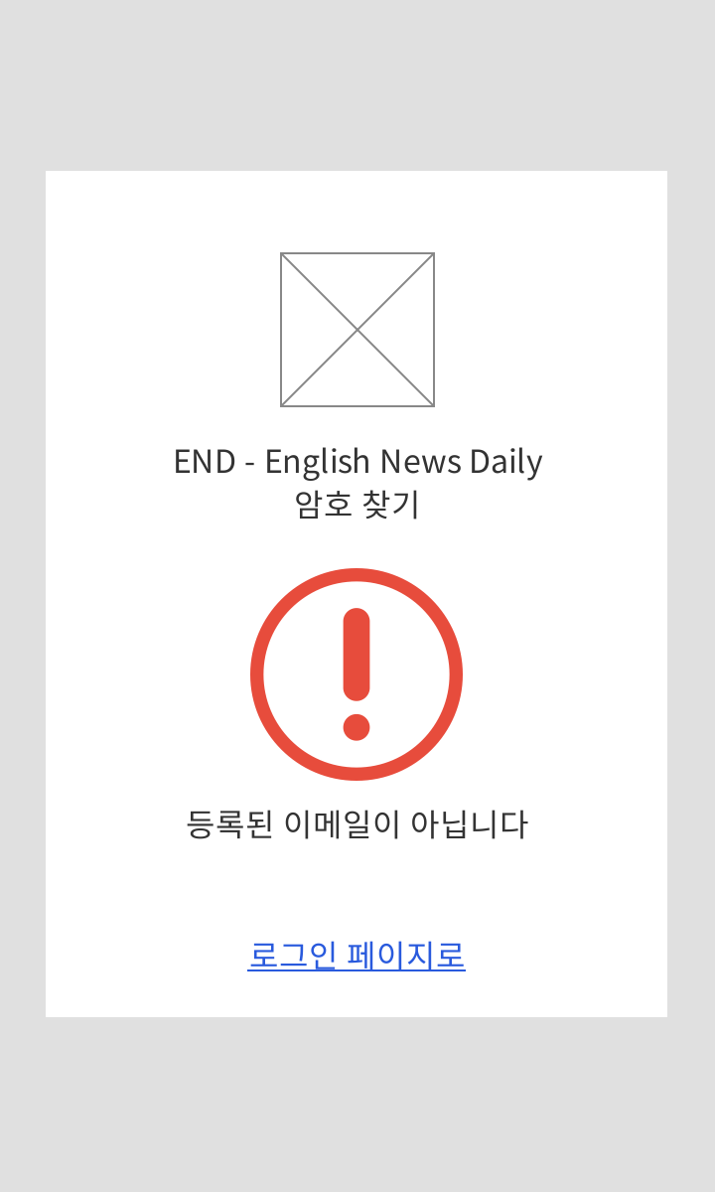
FIND_PW_ERR
사용자
메인 > 로그인 > 암호 찾기 > 이메일 없음
USER_004
1
클릭 : USER_001로 이동
1

Slide 6
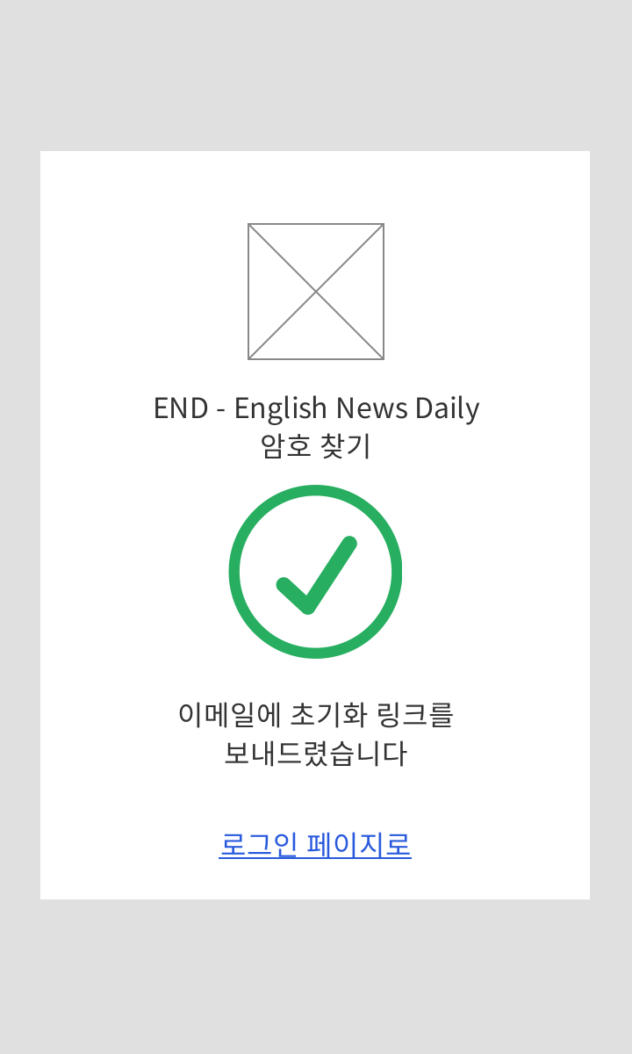
FIND_PW_OK
사용자
메인 > 로그인 > 암호 찾기 > 이메일 발송
USER_005
1
클릭 : USER_001로 이동
1

Slide 7
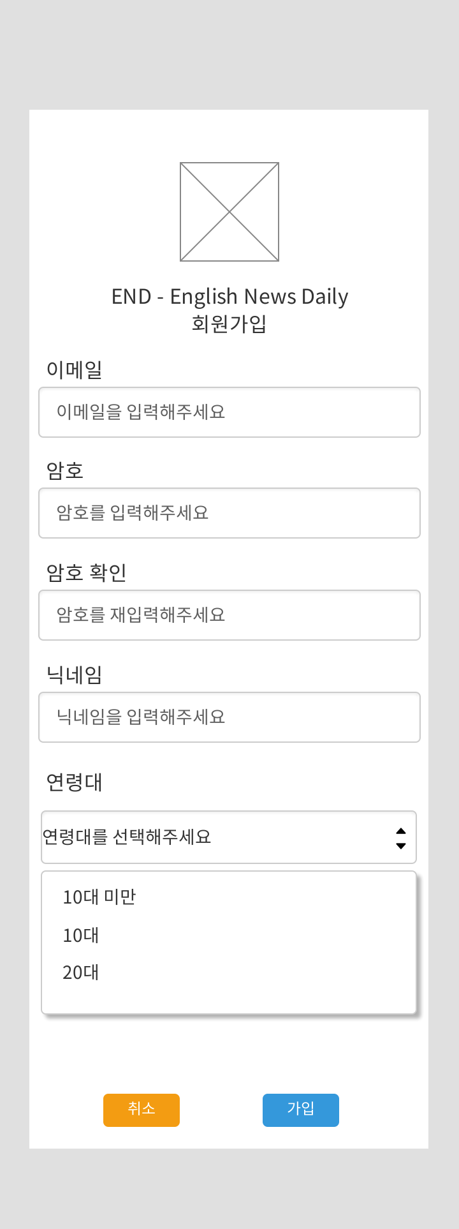
SIGNUP_001
사용자
메인 > 회원가입
USER_006
1A
값이 유효하지 않을 경우 테두리가
빨강으로 변경
1B
값이 유효할 경우 USER_008처럼
초록색 테두리로 변경
2
클릭 : USER_001로 이동
3A
클릭 : 유효하지 않은 항목이 있으면
USER_007과 같이 표시
3B
클릭 : 항목에 문제가 없으면 USER_009로 이동
1
2
3

Slide 8
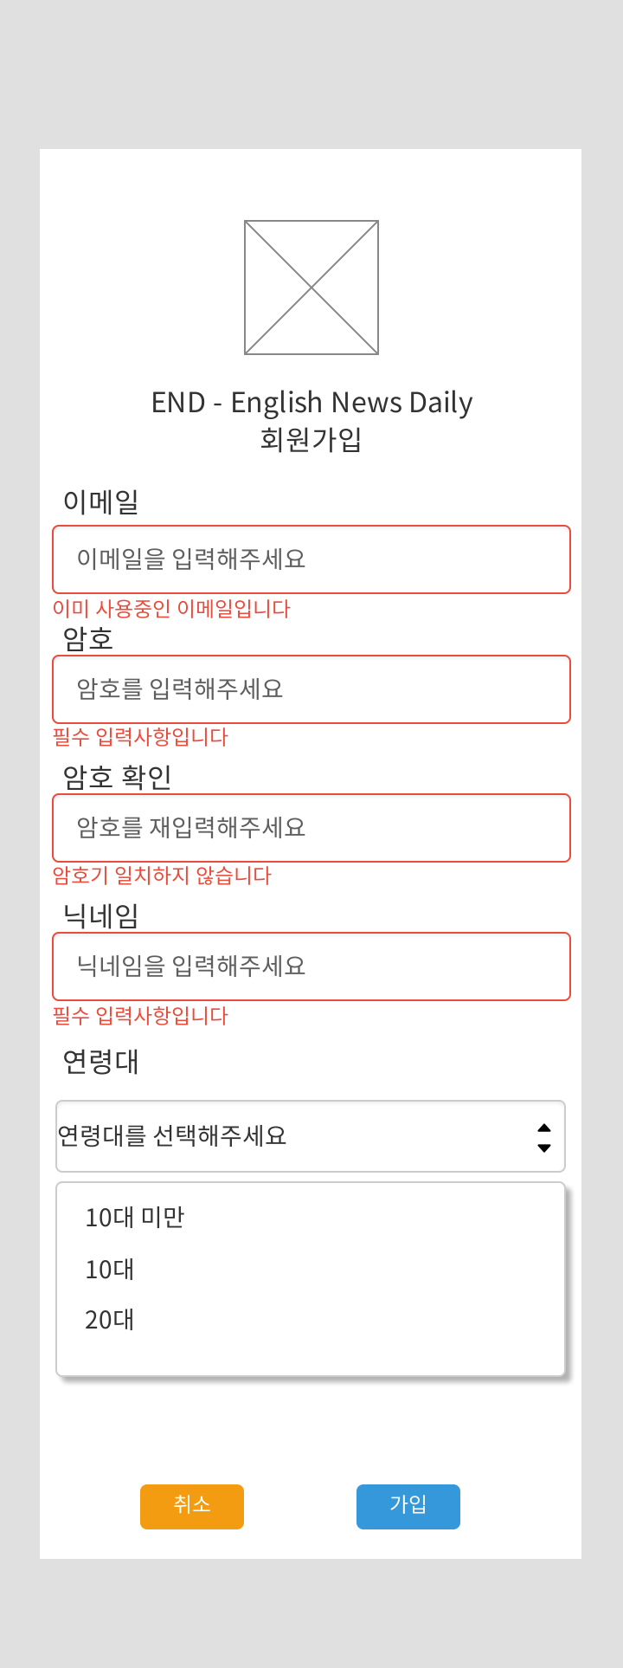
SIGNUP_ERROR
사용자
메인 > 회원가입 > 항목 오류
USER_007

Slide 9
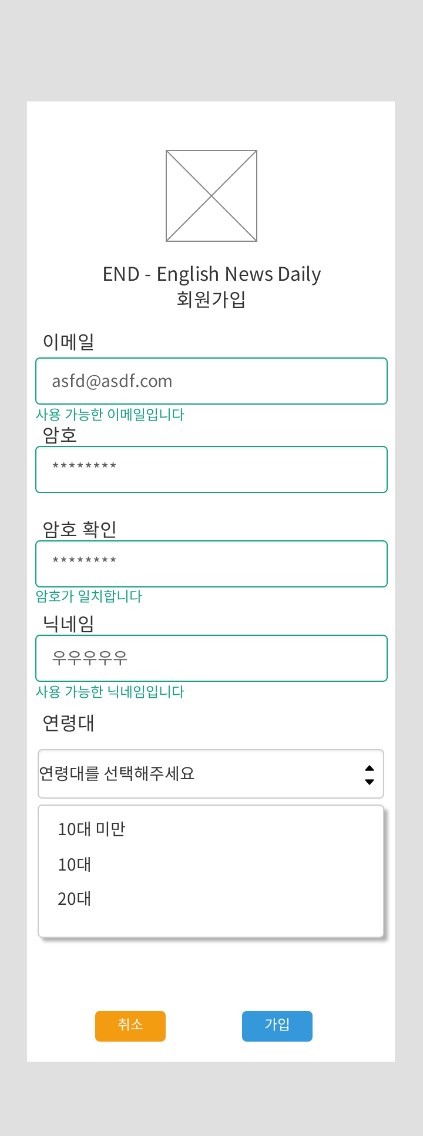
SIGNUP_OK
사용자
메인 > 회원가입 > 항목 문제없음
USER_008

Slide 10
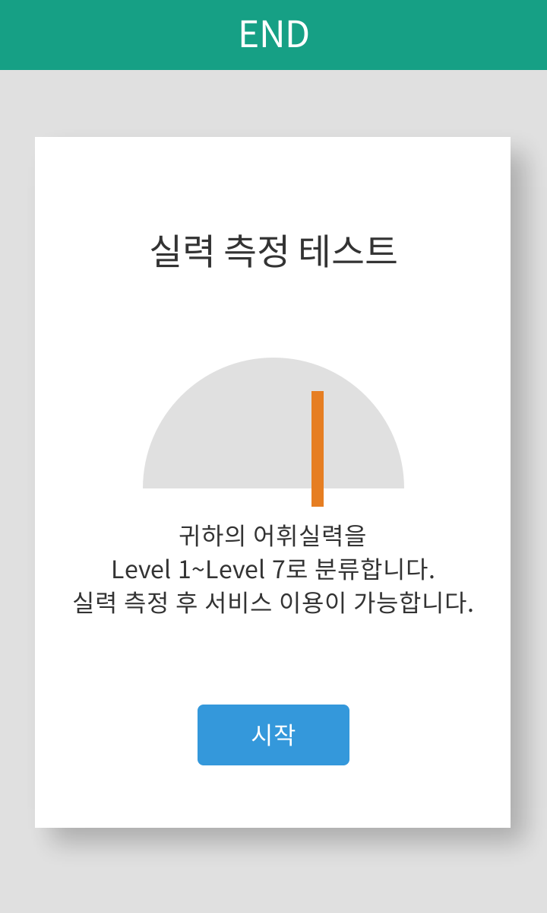
TEST_START
사용자
메인 > 실력측정테스트
USER_009
1
클릭 : USER_010으로 이동
1

Slide 11
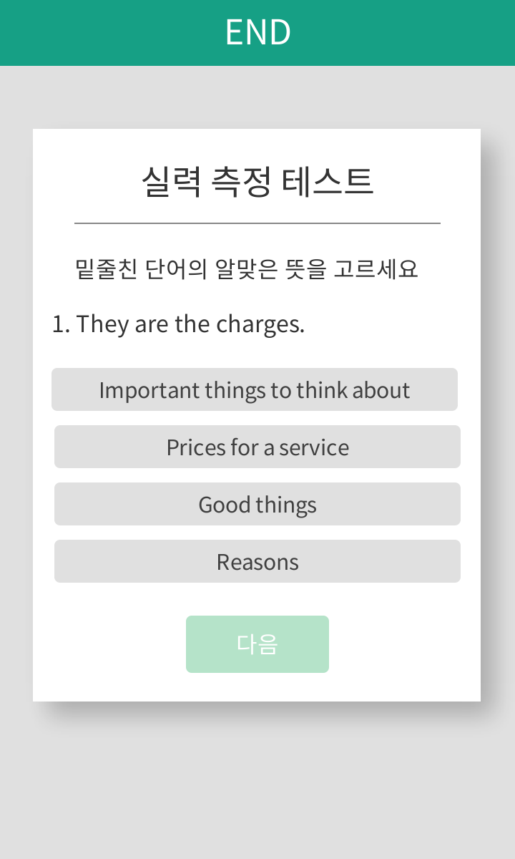
TEST_PROBLEMS
사용자
메인 > 실력측정테스트 > 문제
USER_010
1
클릭시 USER_011과 같이 노란색으로
변하여 클릭했음을 알려줌
2A
답안을 선택하지 않았을 경우
비활성화
2B
문제를 선택했을 경우 USER_011과
같이 활성화
1
2

Slide 12
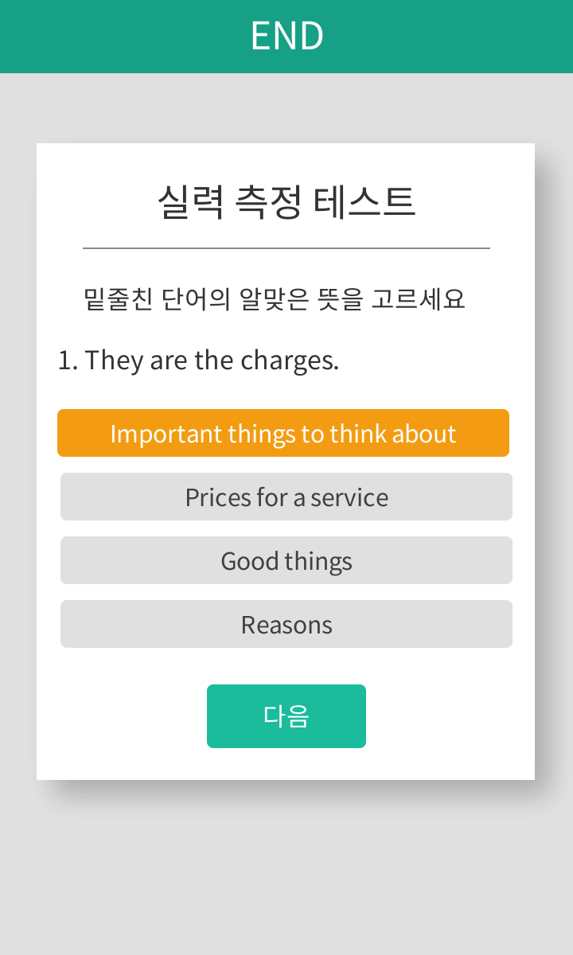
TEST_PROBLEMS
사용자
메인 > 실력측정테스트 > 문제
USER_011
1A
클릭 : USER_010 반복
1B
실력 측정이 끝났을 경우
USER_012로 이동
1

Slide 13
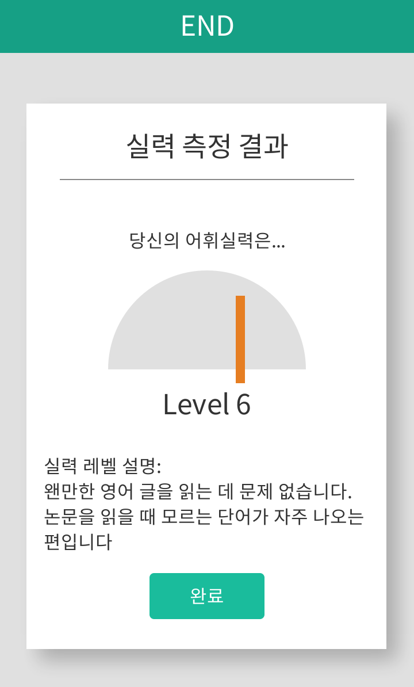
TEST_RESULT
사용자
메인 > 실력측정테스트 > 결과
USER_012
1
미터 게이지로 실력 표시
Level 1 ~ Level 7
2
클릭 : USER_012로 이동
1
2

Slide 14
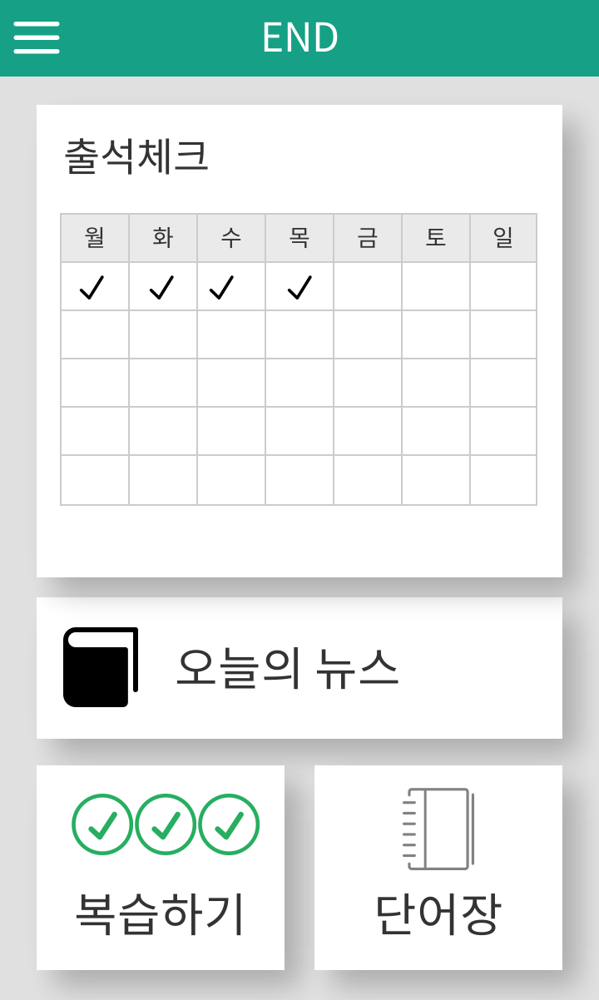
MAIN
사용자
메인
USER_013
4
1A
클릭 : USER_017로 이동
1B
학습을 완료했을 경우
USER_016과 같이 표시
2
클릭 : USER_033으로 이동
3
클릭 : USER_039로 이동
4
클릭 : USER_014로 이동
1
2
3

Slide 15
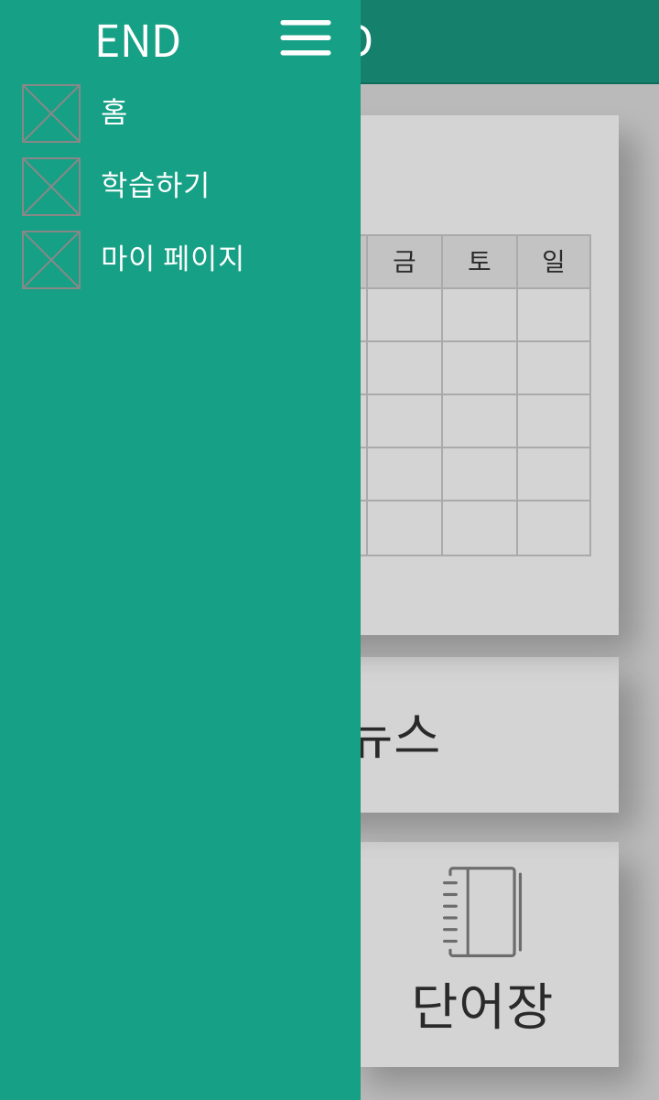
MAIN_MENU
사용자
메인 > 메뉴
USER_014
1
1
클릭 : USER_013으로 이동
2
2
클릭 : USER_015로 이동
3
3
클릭 : USER_054으로 이동

Slide 16
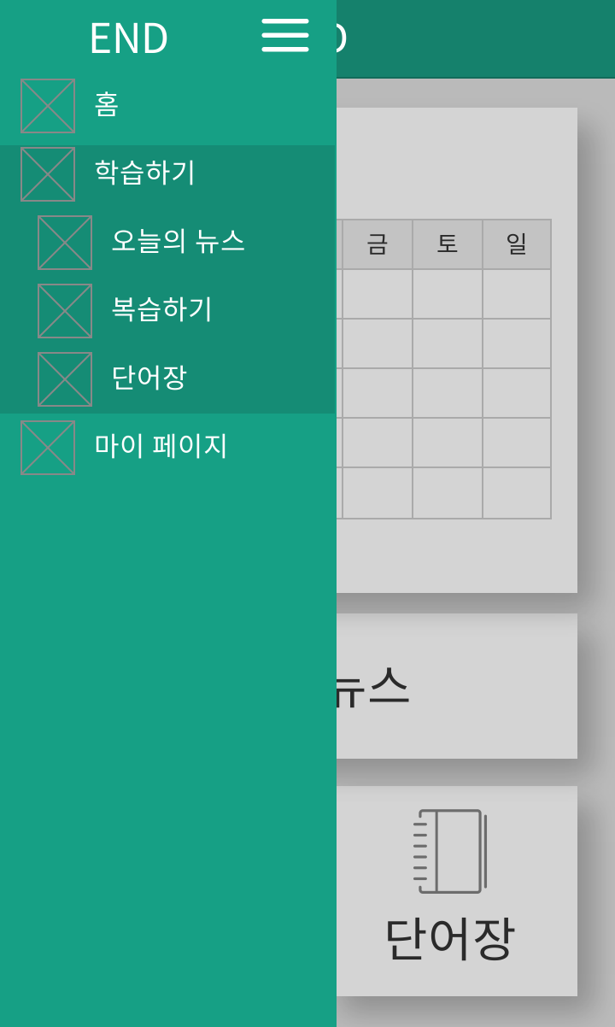
MAIN
사용자
메인 > 메뉴
USER_015
1
클릭 : GUEST_017로 이동
2
클릭 : USER_032로 이동
1
3
클릭 : USER_038로 이동
2
3

Slide 17
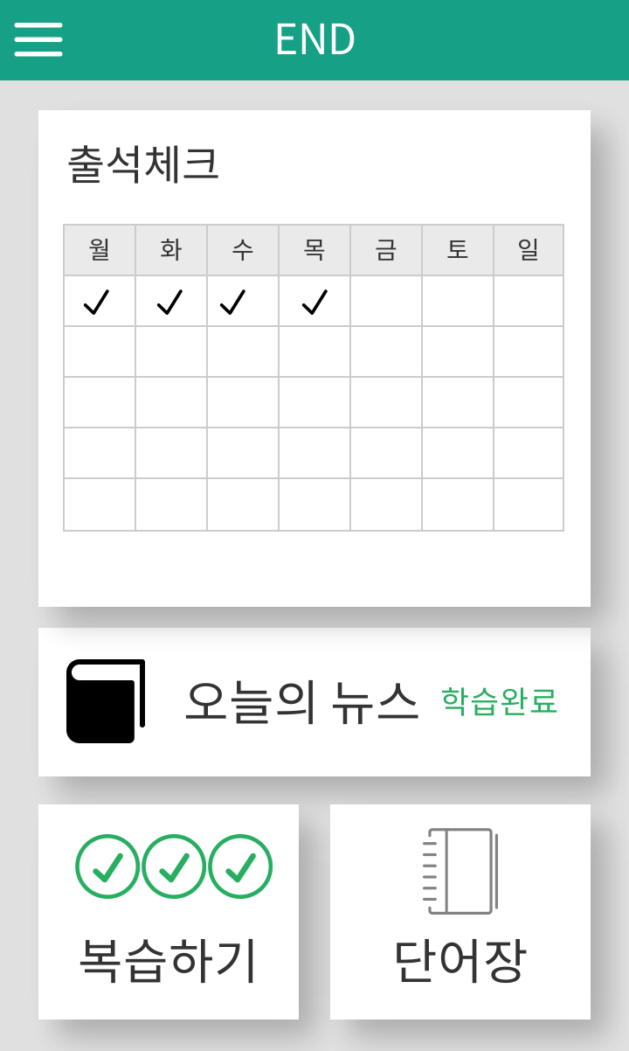
MAIN_TODAY_DONE
사용자
메인
USER_016
1
오늘의 뉴스 학습완료일 경우
아이콘 옆에 ‘학습완료＇ 표시
1

Slide 18
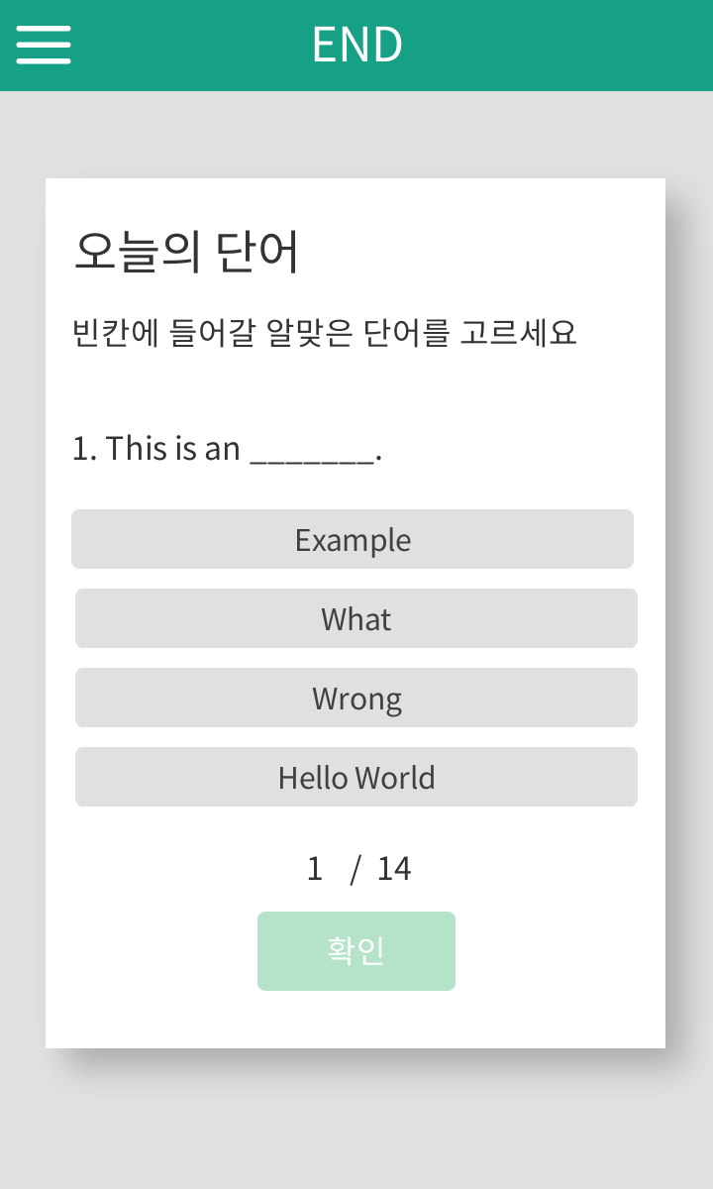
TODAY_PROBLEMS
사용자
메인 > 오늘의 뉴스 > 오늘의 단어
USER_017
1
클릭 : USER_018과 같이 주황색 표시
2
현재 문제 / 총 문제
3
선택지 클릭하면 USER_018과
같이 활성화
1
2
3

Slide 19
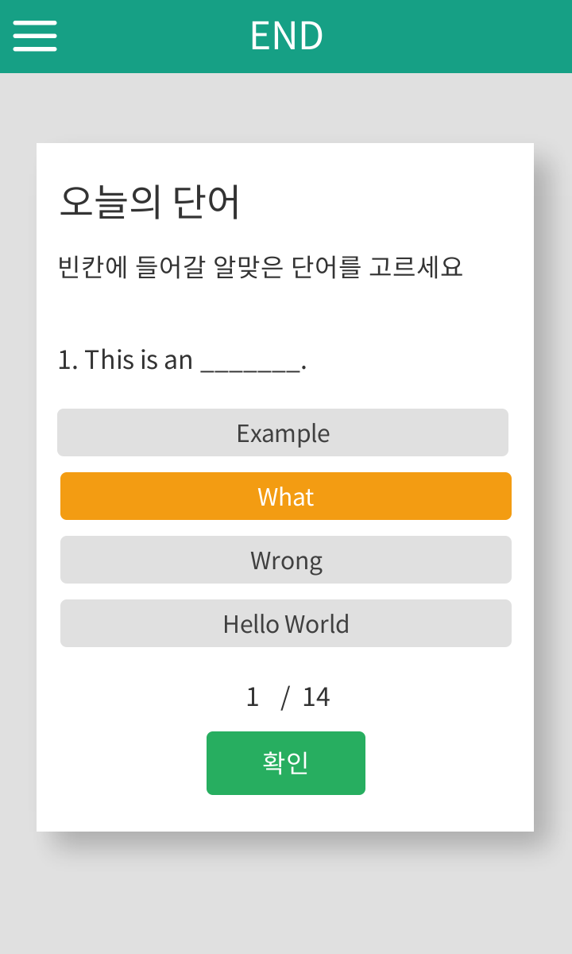
TODAY_PROBLEMS_SELECT
사용자
메인 > 오늘의 뉴스 > 오늘의 단어
USER_018
1
클릭하여 하이라이트된 모습
2
오답일시 USER_019,
정답일시 USER_020
1
2

Slide 20
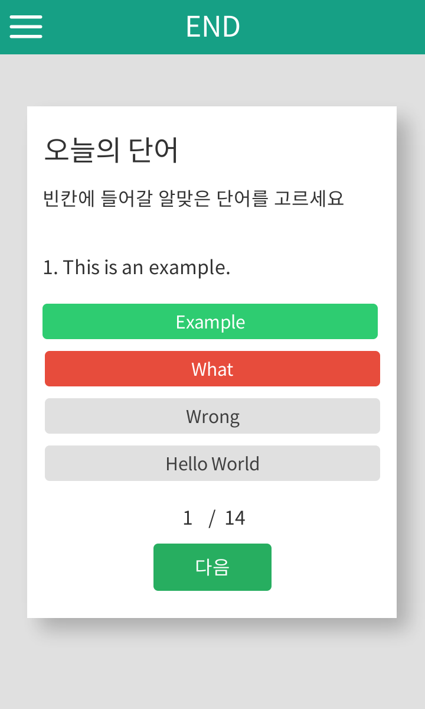
TODAY_PROBLEMS_WRONG
사용자
메인 > 오늘의 뉴스 > 오늘의 단어
USER_019
1
정답은 초록색으로 하이라이트
2
선택한 오답은 빨강으로 하이라이트
3
클릭 : USER_017 반복,
모든 문제 풀었을 시 USER_021 이동
1
2
3

Slide 21
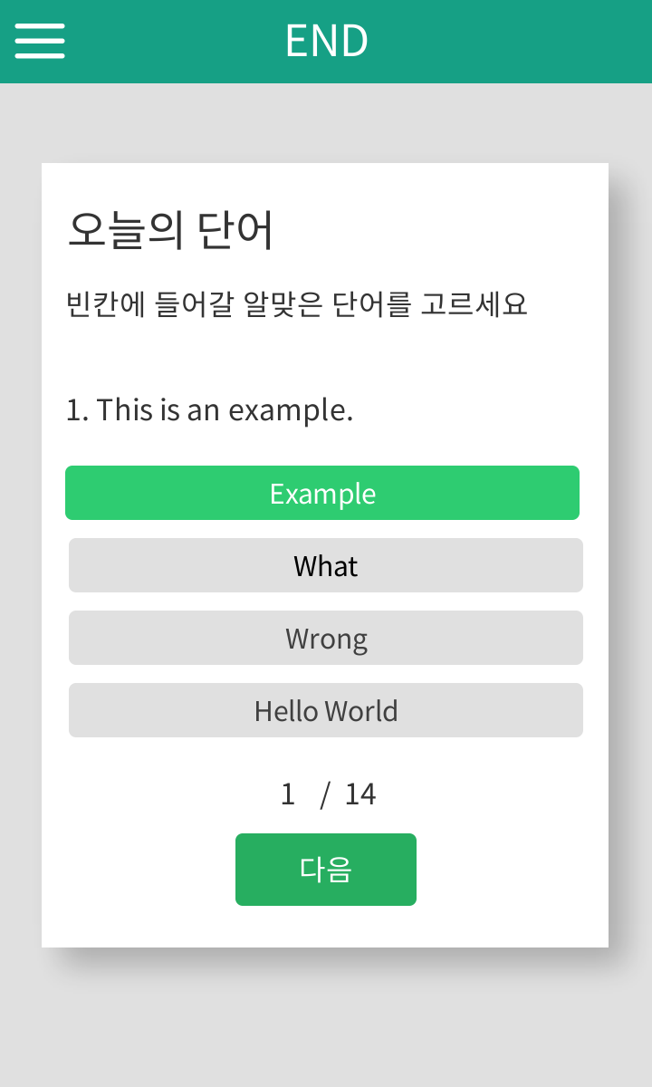
TODAY_PROBLEMS_CORRECT
사용자
메인 > 오늘의 뉴스 > 오늘의 단어
USER_020
사용자의 답안이 정답일 경우.
USER_019와 동일하게 동작

Slide 22
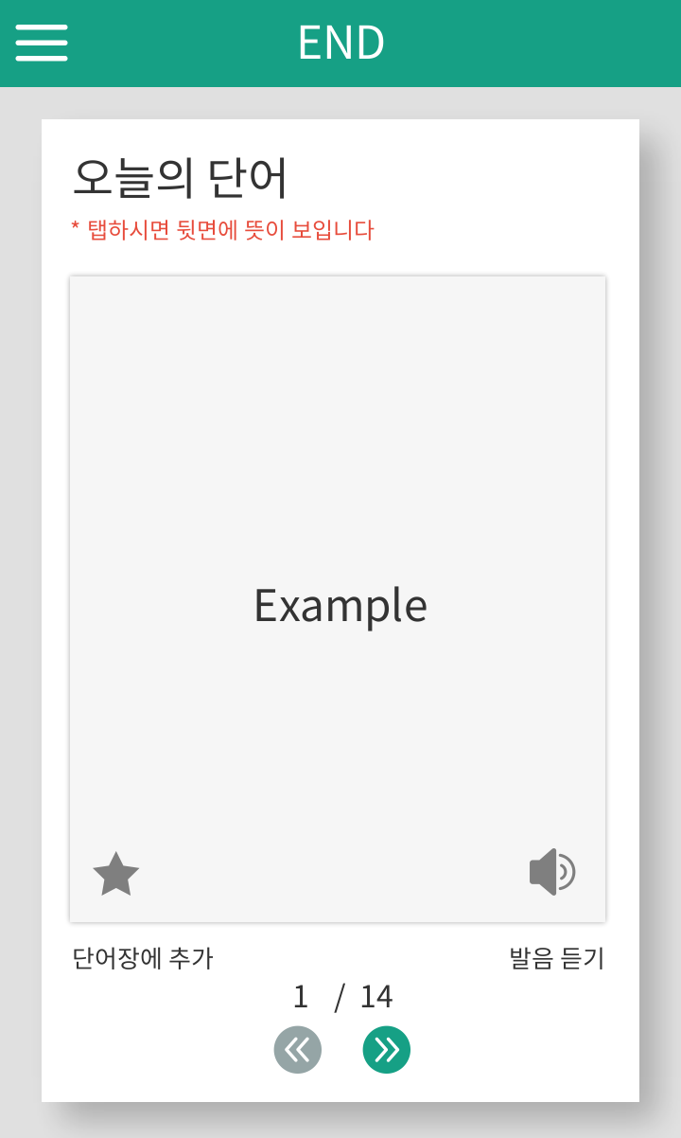
TODAY_WORDS
사용자
메인 > 오늘의 뉴스 > 오늘의 단어 > 단어카드
USER_021
1
클릭 : 카드가 뒤집어지면서
USER_024와 같이 뜻이 노출됨
2
클릭 : 내 단어장에 추가되며
USER_022와 같이 표시
3
클릭 : 발음을 들을 수 있으며,
USER_023과 같이 표시
4
클릭 : 다음 단어로 넘어감
4A
단어가 더 이상 없을 경우
USER_025로 넘어감
1
2
3
4

Slide 23
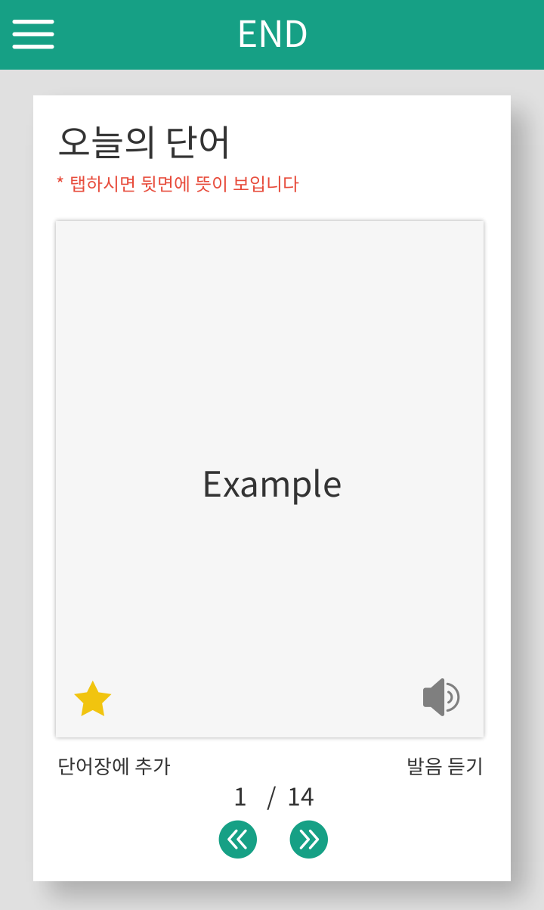
TODAY_WORDS_STARRED
사용자
메인 > 오늘의 뉴스 > 오늘의 단어 > 단어카드
USER_022
USER_022와 동일하게 동작

Slide 24
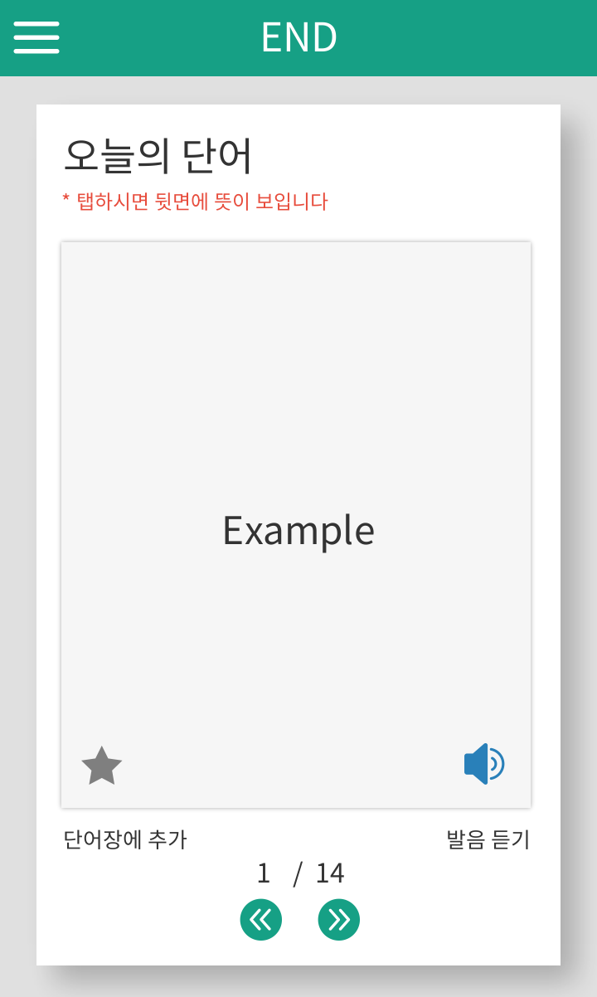
TODAY_WORDS_PRONOUNCE
사용자
메인 > 오늘의 뉴스 > 오늘의 단어 > 단어카드
USER_023
USER_022와 동일하게 동작

Slide 25
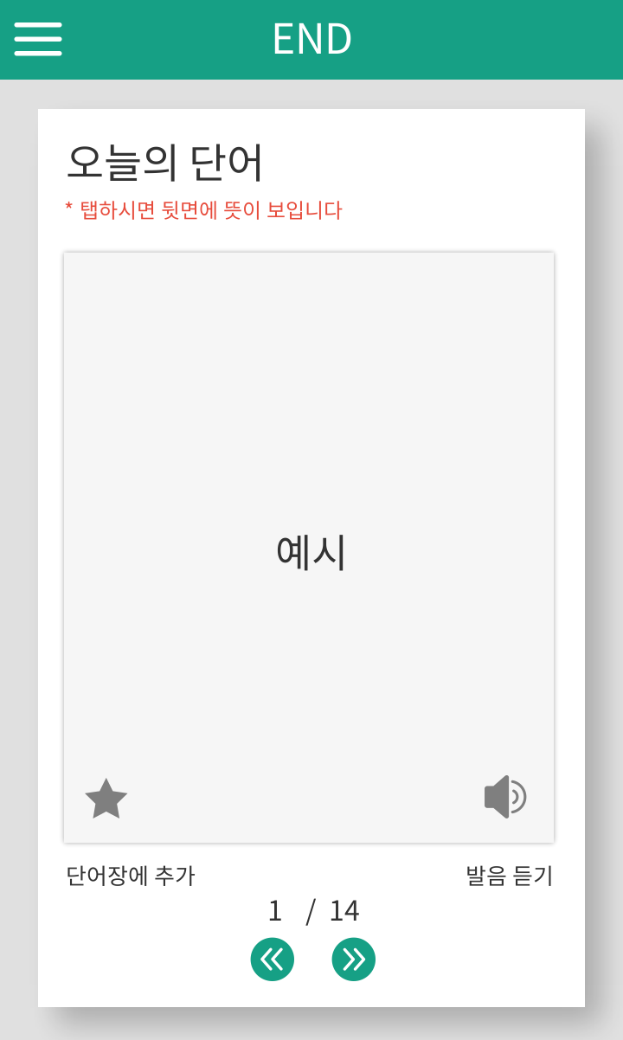
TODAY_WORDS_FLIPPED
사용자
메인 > 오늘의 뉴스 > 오늘의 단어 > 단어카드
USER_024
USER_022와 동일하게 동작

Slide 26
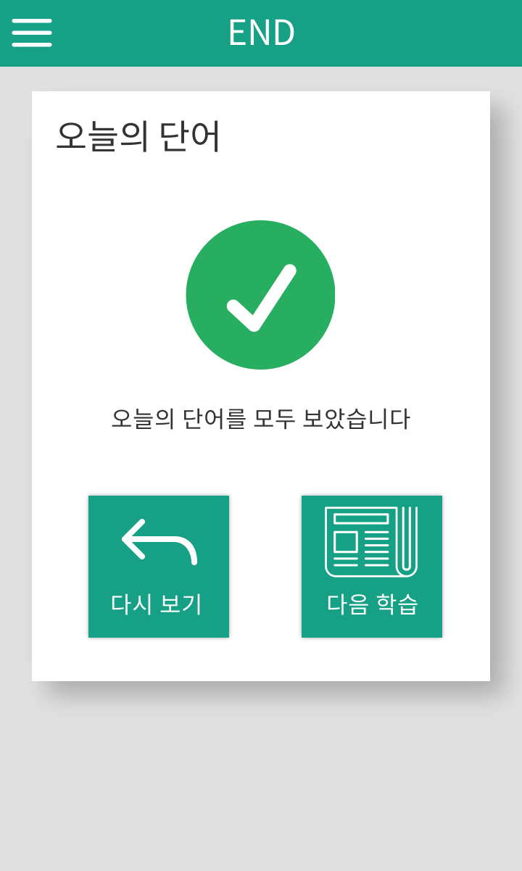
TODAY_WORDS_FINISHED
사용자
메인 > 오늘의 뉴스 > 오늘의 단어 > 단어카드
USER_025
1
클릭 : USER_022로 이동
2
클릭 : USER_026으로 이동
1
2

Slide 27
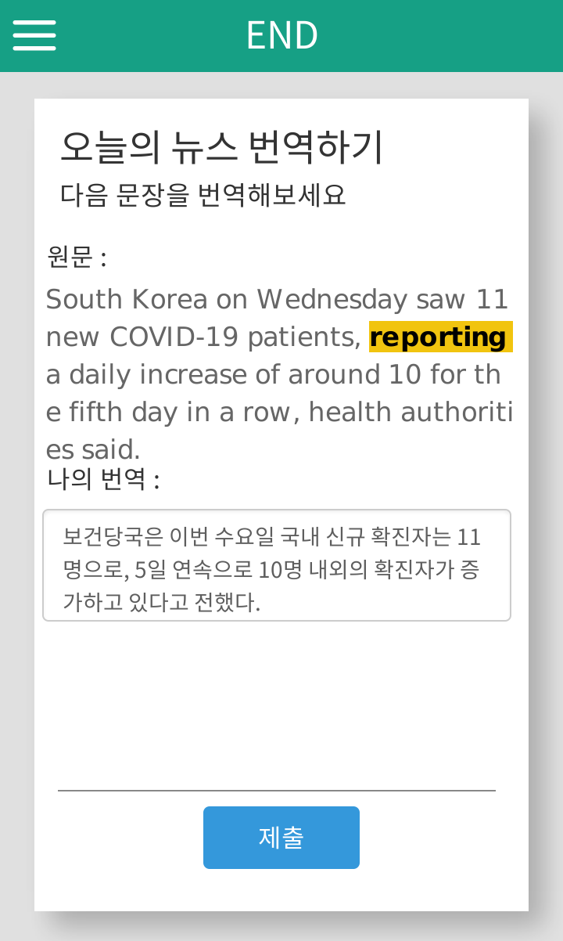
TODAY_NEWS_TRANSLATE
사용자
메인 > 오늘의 뉴스 > 번역하기
USER_026
1
오늘의 단어 하이라이트
2
사용자가 입력한 번역안을 채점함
3
클릭 : 사용자의 번역을 채점하여
USER_027로 이동
1
2
3

Slide 28
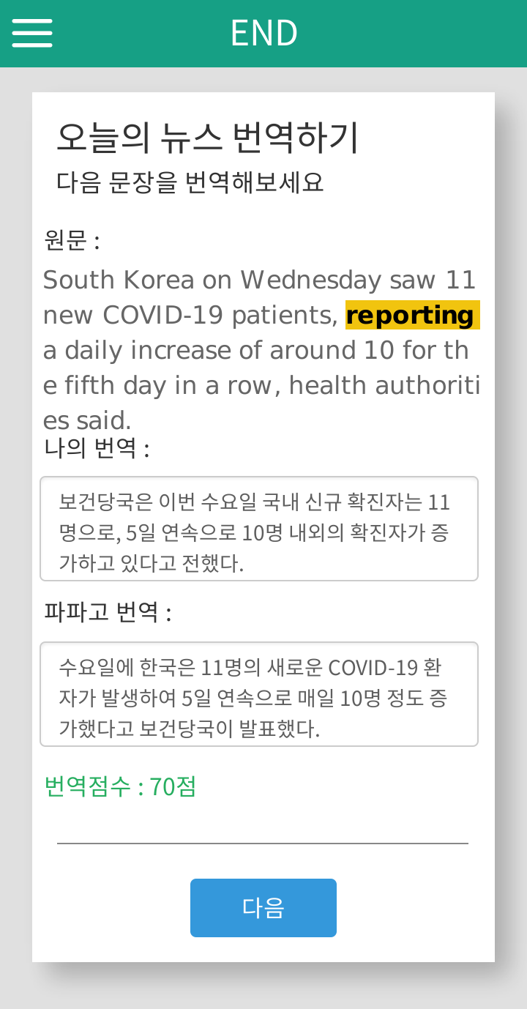
TODAY_NEWS_TRANSLATE_SCORE
사용자
메인 > 오늘의 뉴스 > 번역하기
USER_027
1
파파고 API를 통한 번역본
2
형태소 분석을 통한 번역점수
3
클릭 : 문장이 더 있을 경우 USER_026 반복, 없을 시 USER_027
1
2
3

Slide 29
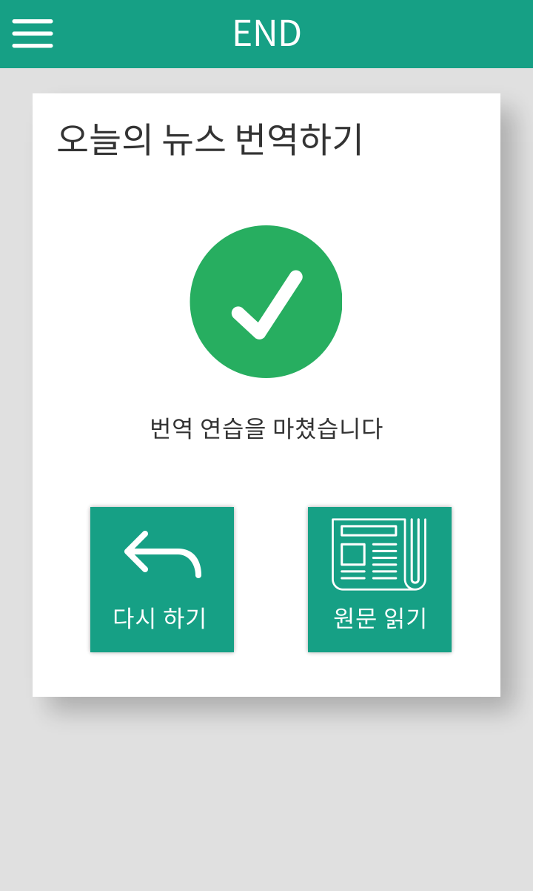
TODAY_NEWS_TRANSLATE_DONE
사용자
메인 > 오늘의 뉴스 > 번역하기
USER_028
1
클릭 : USER_026 이동
2
클릭 : USER_029 이동
1
2

Slide 30
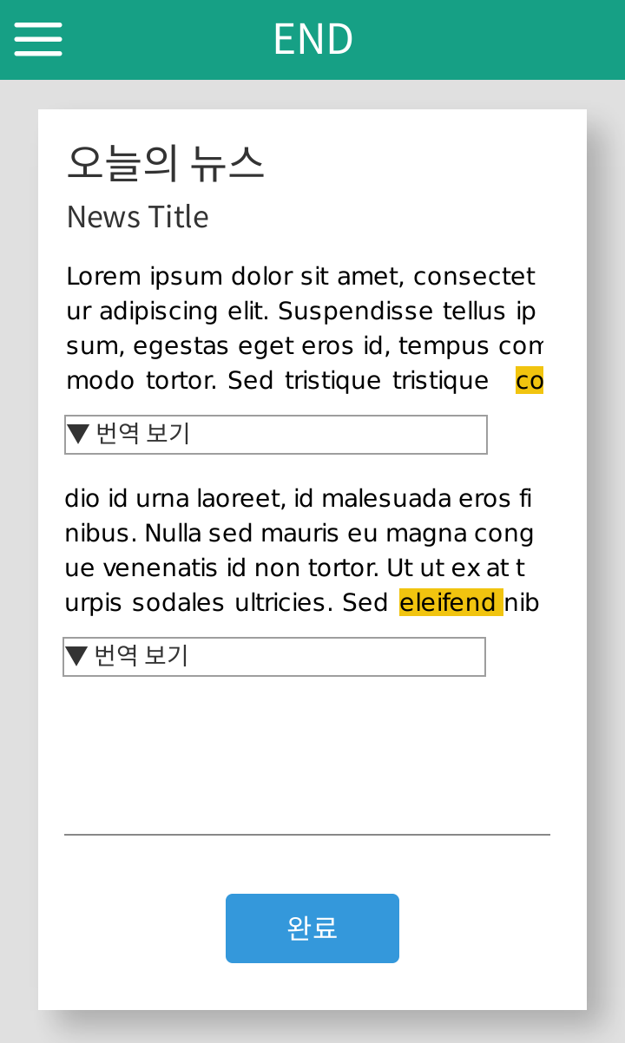
TODAY_NEWS_ORIGINAL
사용자
메인 > 오늘의 뉴스 > 원문보기
USER_029
1
오늘의 단어 하이라이트
2
클릭 : USER_030 이동
3
클릭 : USER_031 이동
2
1
3

Slide 31
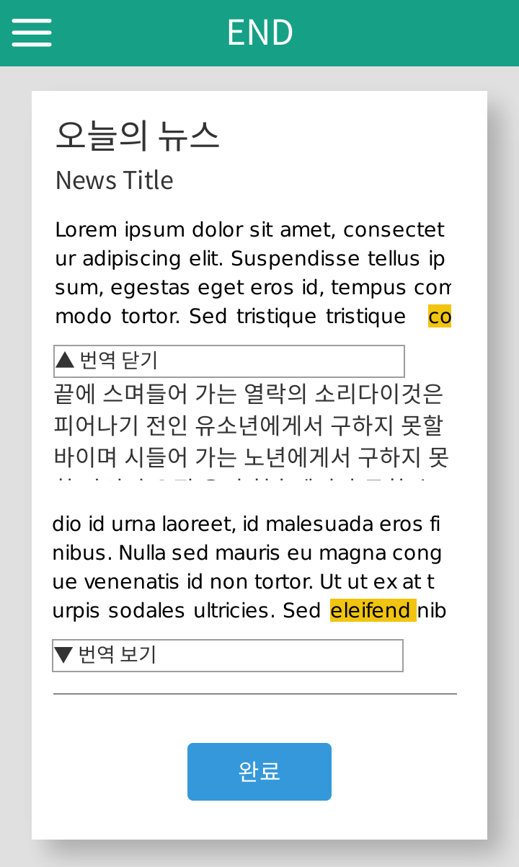
TODAY_NEWS_ORIGINAL_OPEN_TRANLATE
사용자
메인 > 오늘의 뉴스 > 원문보기
USER_030
1
클릭 : USER_029 이동
1

Slide 32
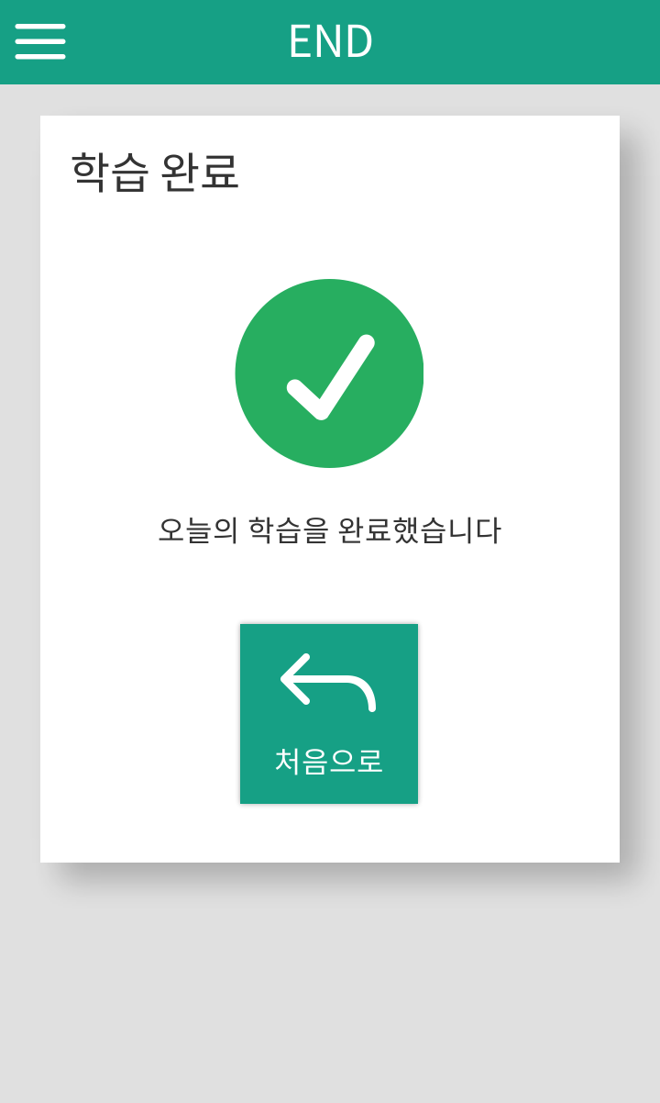
TODAY_FINISHED
사용자
메인 > 오늘의 뉴스 > 완료
USER_031
1
클릭 : USER_013 이동
1

Slide 33
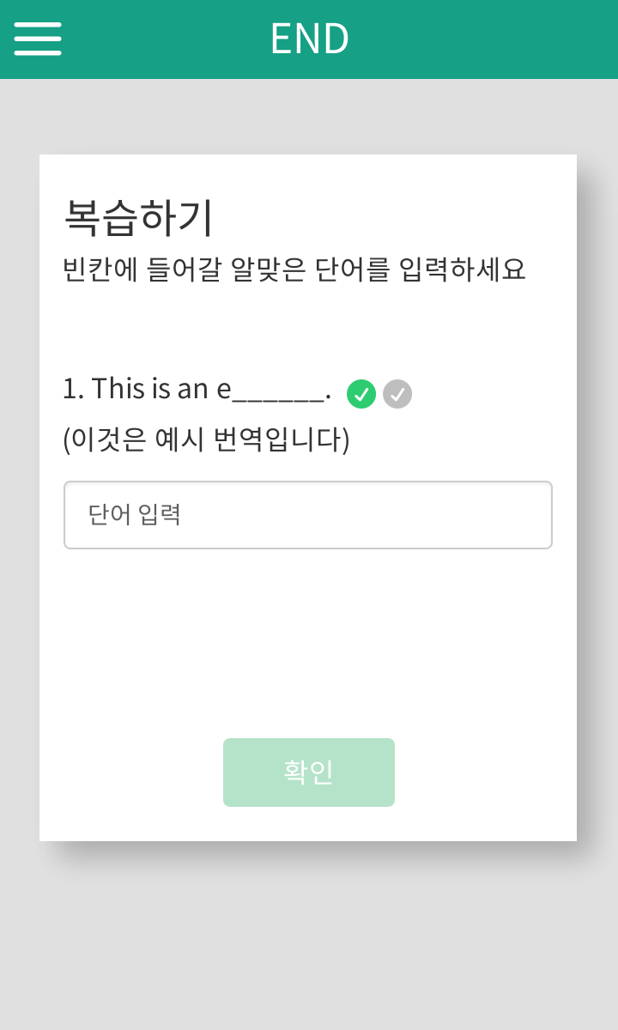
REVIEW_PROBLEMS
사용자
메인 > 복습하기 > 주관식
USER_032
1
맞은 횟수 표시, 2번 맞을 경우
복습 목록에서 단어가 제거됨
2
입력시 USER_033과 같이 확인 버튼
활성화됨
3
답안 입력시 USER_033과 같이 확인 버튼 활성화됨
1
2
3

Slide 34
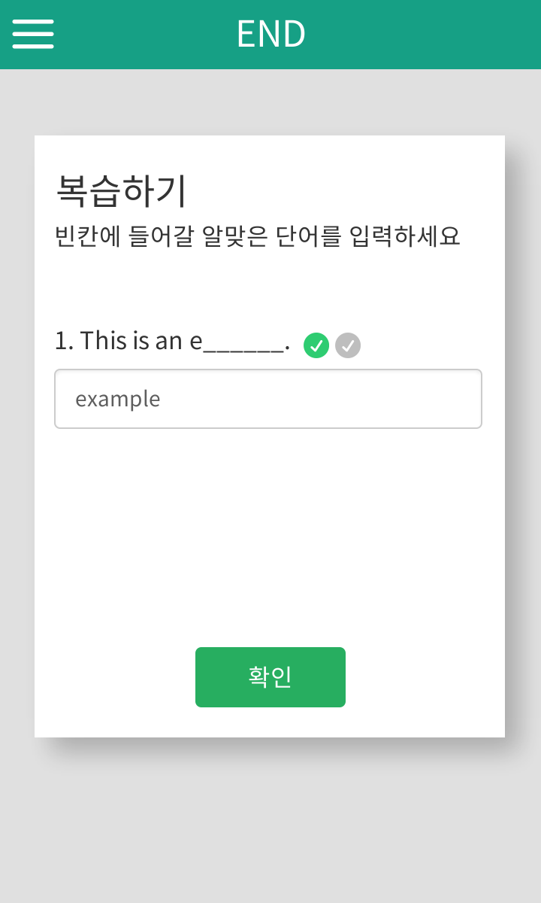
REVIEW_PROBLEMS_SUBMIT_ENABLED
사용자
메인 > 복습하기 > 주관식
USER_033
1
클릭 : 정답일 경우 USER_034,
오답일 경우 USER_035 이동
1

Slide 35
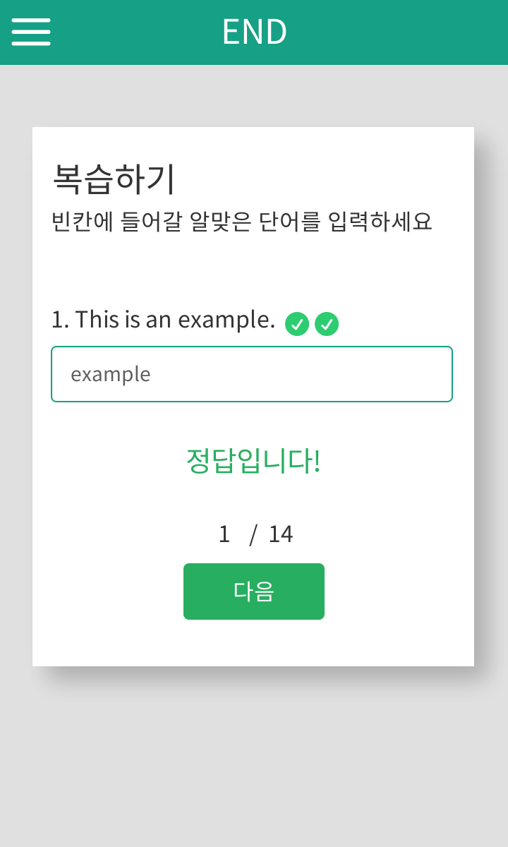
REVIEW_PROBLEMS_CORRECT
사용자
메인 > 복습하기 > 주관식
USER_034
1
정답일 경우 체크 표시 초록색으로
변경
2
정답일 경우 테두리를 초록색으로
변경
3
클릭 : 단어가 남았으면 USER_034,
없으면 USER_036
1
2
3

Slide 36
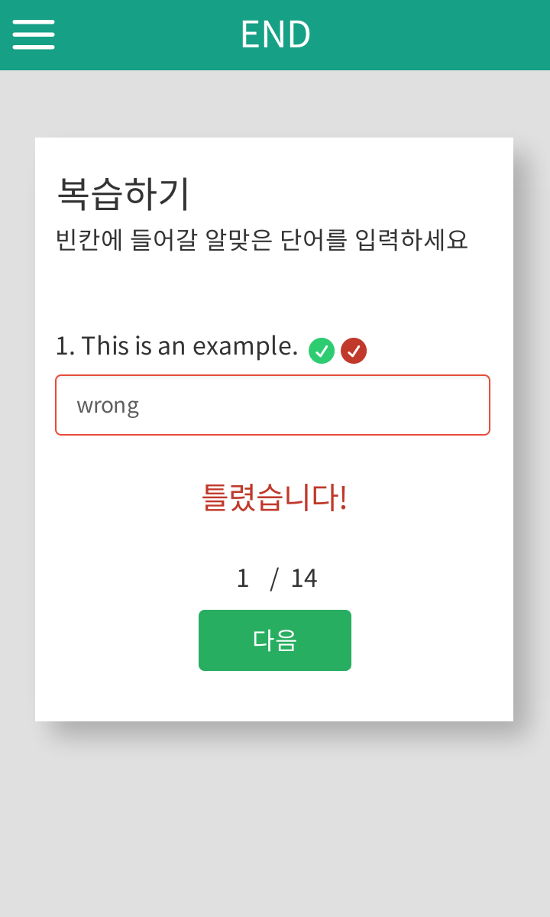
REVIEW_PROBLEMS_WRONG
사용자
메인 > 복습하기 > 주관식
USER_035
1
오답일 경우 체크 표시 빨강으로
변경
2
오답일 경우 테두리를 빨강으로
변경
1
2

Slide 37
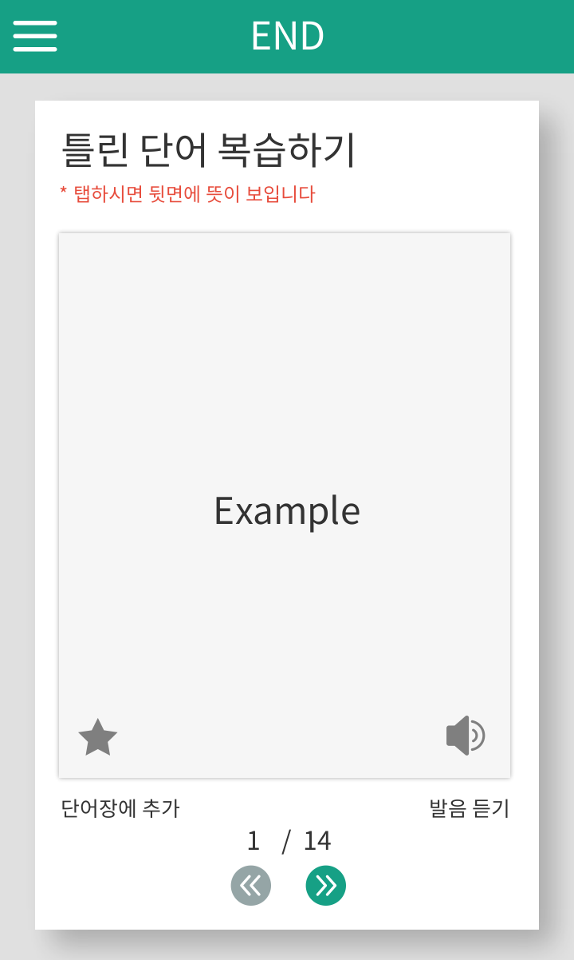
REVIEW_WRONG_WORDS
사용자
메인 > 복습하기 > 틀린단어 복습
USER_036
오늘의 단어장과 동일하게 동작

Slide 38

REVIEW_COMPLETE
사용자
메인 > 복습하기 > 틀린단어 복습
USER_037
1
클릭 : USER_032로 이동
1

Slide 39
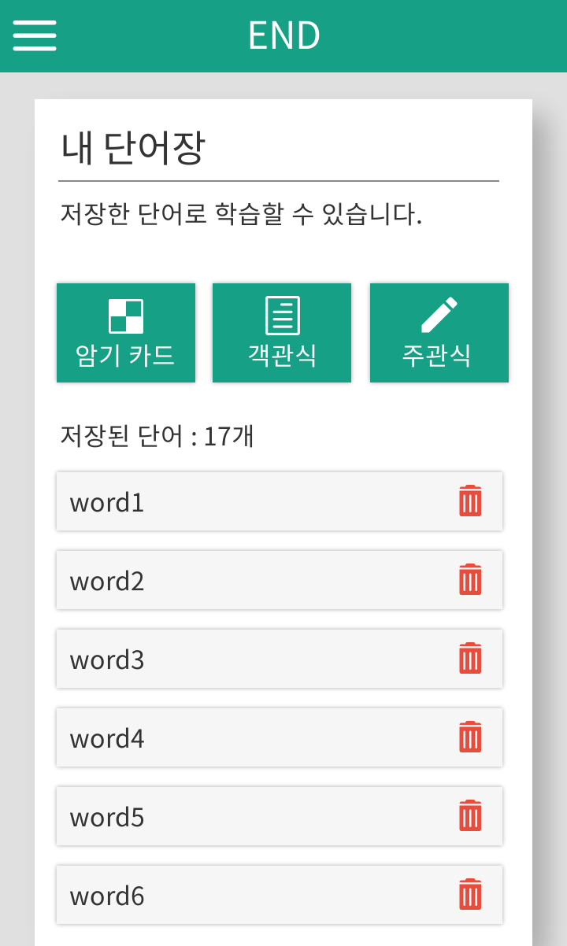
MY_WORDS_LIST
사용자
메인 > 내 단어장
USER_038
1
클릭 : USER_040으로 이동
2
클릭 : USER_044로 이동
3
클릭 : USER_049로 이동
1
2
3
3
클릭 : USER_039로 이동
4

Slide 40
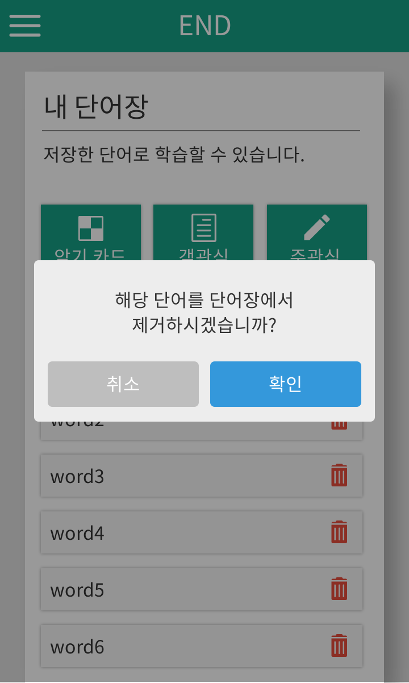
MY_WORDS_DELETE
사용자
메인 > 내 단어장
USER_039
1
클릭 : USER_038로 이동
2
클릭 : USER_038로 이동
1
2

Slide 41
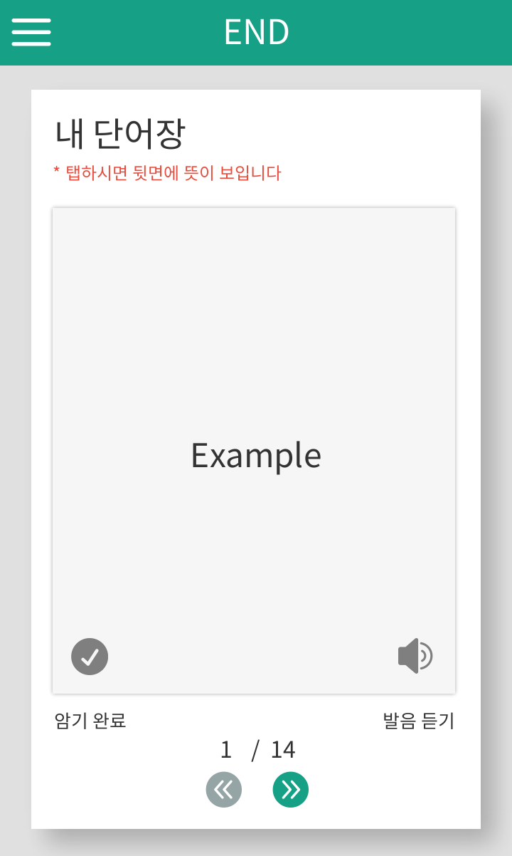
MY_WORDS_CARD
사용자
메인 > 내 단어장 > 단어카드
USER_040
1
클릭 : 카드가 뒤집어지면서
USER_024와 같이 뜻이 노출됨
2
클릭 : USER_041처럼 암기완료 표시
3
클릭 : 발음을 들을 수 있으며,
USER_023과 같이 표시
4
클릭 : 다음 단어로 넘어감
4A
단어가 더 이상 없을 경우
USER_042, USER_043으로 넘어감
1
2
3
4

Slide 42
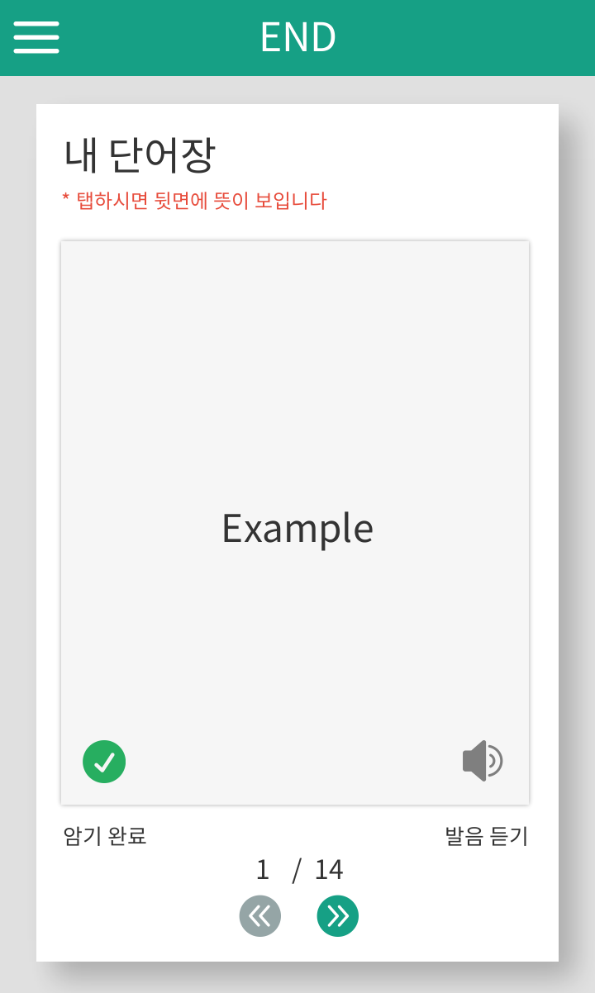
MY_WORDS_MEMORIZED
사용자
메인 > 내 단어장 > 단어카드
USER_041
1
암기 완료 표기
1

Slide 43
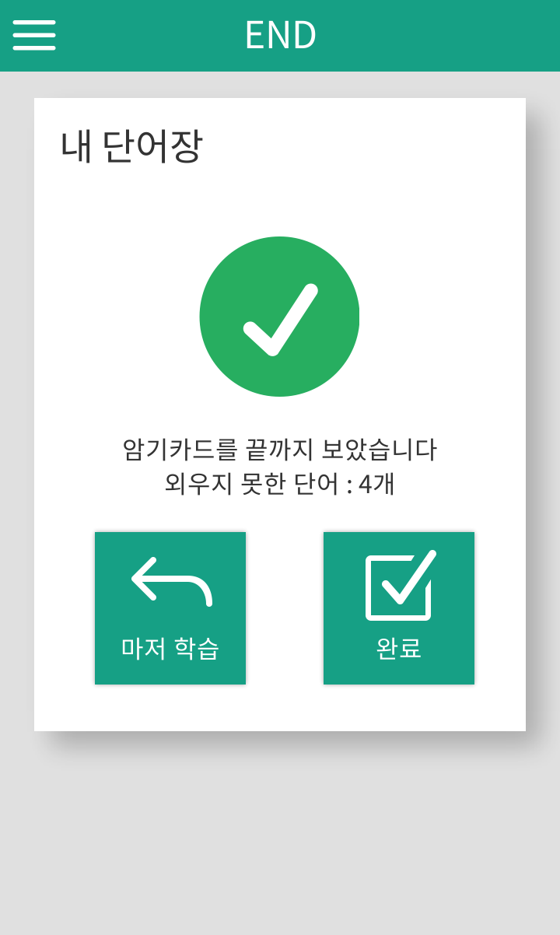
MY_WORDS_CARD_DONE
사용자
메인 > 내 단어장 > 단어카드
USER_042
1
암기완료 표시하지 않은 단어들
2
클릭 : 암기완료 표시하지 않은
단어들로 USER_040 반복
3
클릭 : USER_038로 이동
1
2
3

Slide 44
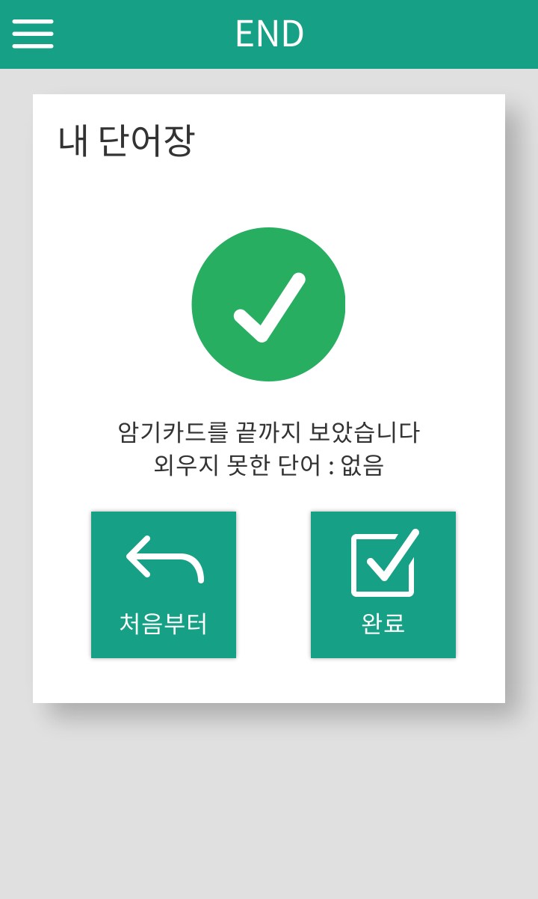
MY_WORDS_CARD_DONE
사용자
메인 > 내 단어장 > 단어카드
USER_043
1
암기완료 표시하지 않은 단어가 없을
경우
2
클릭 : 모든 단어장 단어로 USER_040 반복
3
클릭 : USER_038로 이동
1
2
3

Slide 45
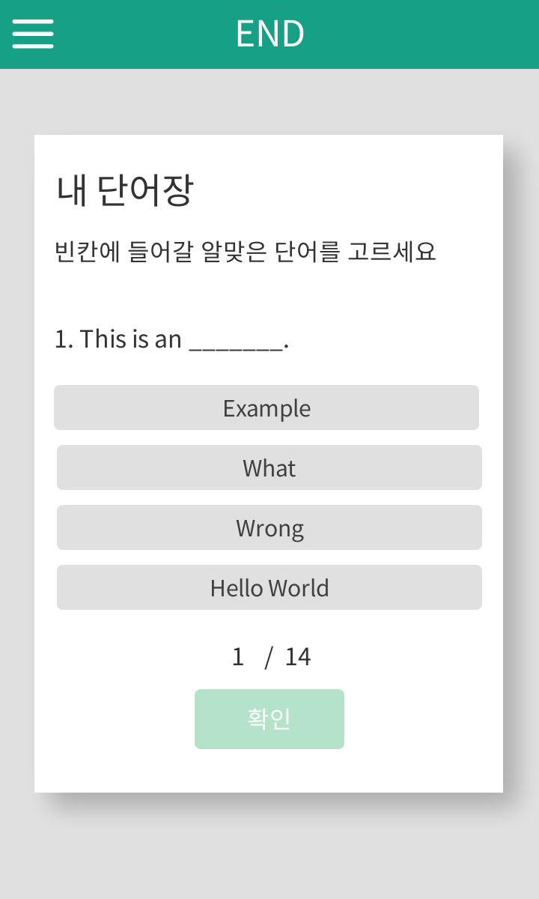
MY_WORDS_CHOICE_PROBLEM
사용자
메인 > 내 단어장 > 객관식
USER_044
1
클릭 : USER_044과 같이 주황색 표시
2
현재 문제 / 총 문제
3
선택지 클릭하면 USER_044와
같이 활성화
1
2
3

Slide 46
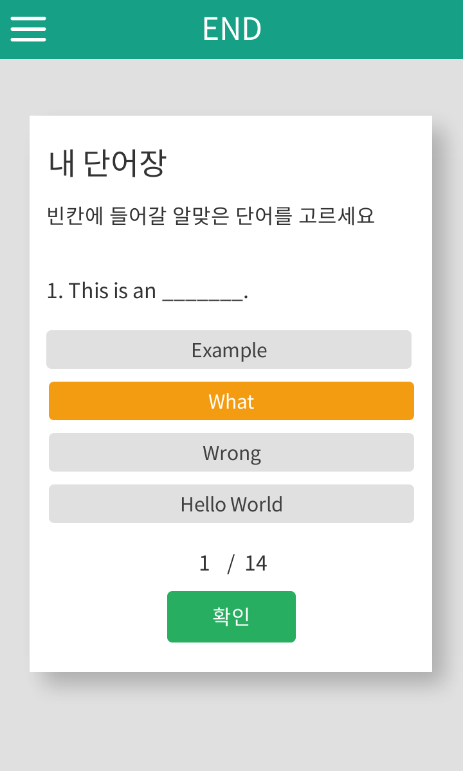
MY_WORDS_CHOICE_CHOOSE
사용자
메인 > 내 단어장 > 객관식
USER_045
1
클릭하여 하이라이트된 모습
2
오답일시 USER_046,
정답일시 USER_047
1
2

Slide 47
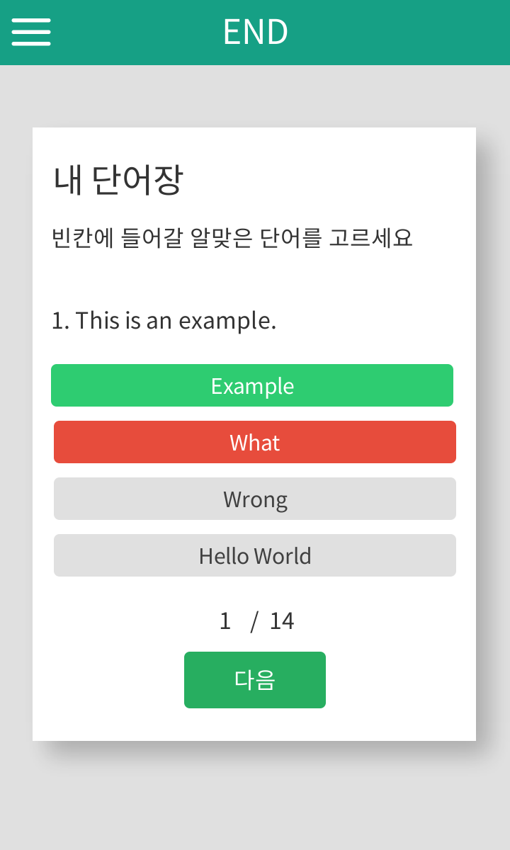
MY_WORDS_CHOICE_WRONG
사용자
메인 > 내 단어장 > 객관식
USER_046
1
정답은 초록색으로 하이라이트
2
선택한 오답은 빨강으로 하이라이트
3
클릭 : USER_044 반복,
모든 문제 풀었을 시 USER_048 이동
1
2
3

Slide 48
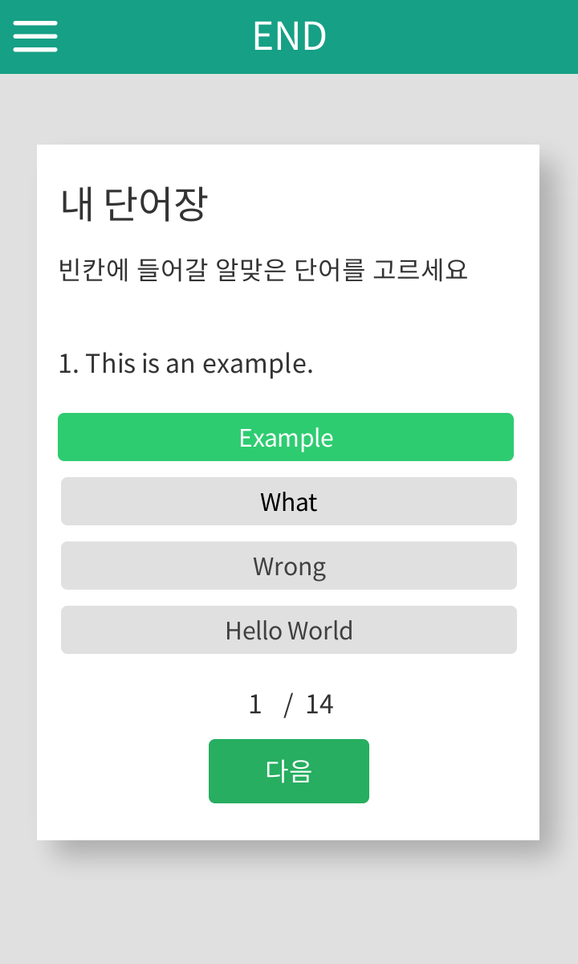
MY_WORDS_CHOICE_CORRECT
사용자
메인 > 내 단어장 > 객관식
USER_047
사용자의 답안이 정답일 경우.
USER_044와 동일하게 동작

Slide 49
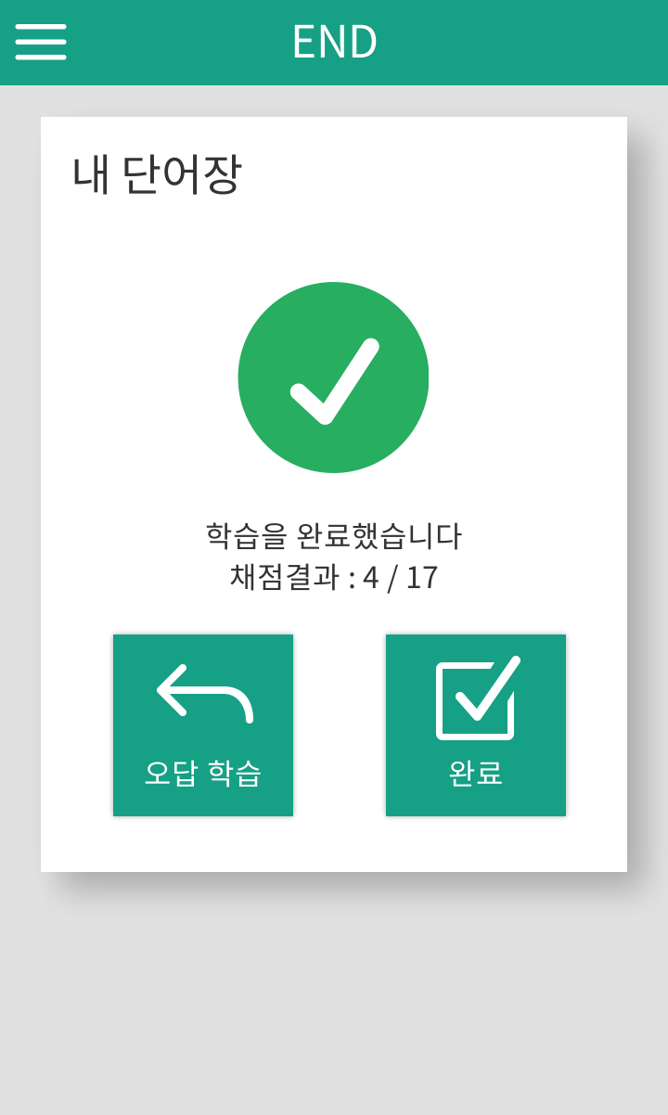
MY_WORDS_CHOICE_DONE
사용자
메인 > 내 단어장 > 객관식
USER_048
1
클릭 : 오답 단어로 USER_040
이동
2
클릭 : USER_038 이동
1
2

Slide 50
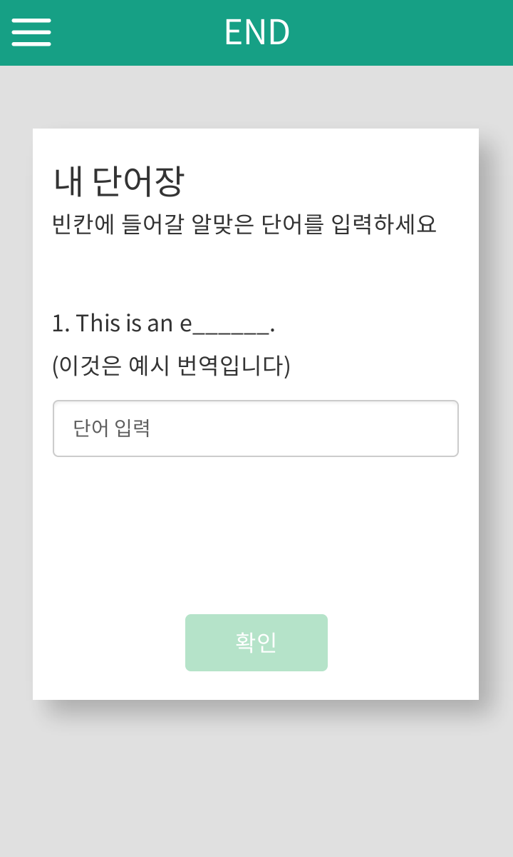
MY_WORDS_WRITTEN
사용자
메인 > 내 단어장 > 주관식
USER_049
1
입력시 USER_050과 같이 확인 버튼
활성화됨
2
답안 입력시 USER_050과 같이 확인 버튼 활성화됨
1
2

Slide 51
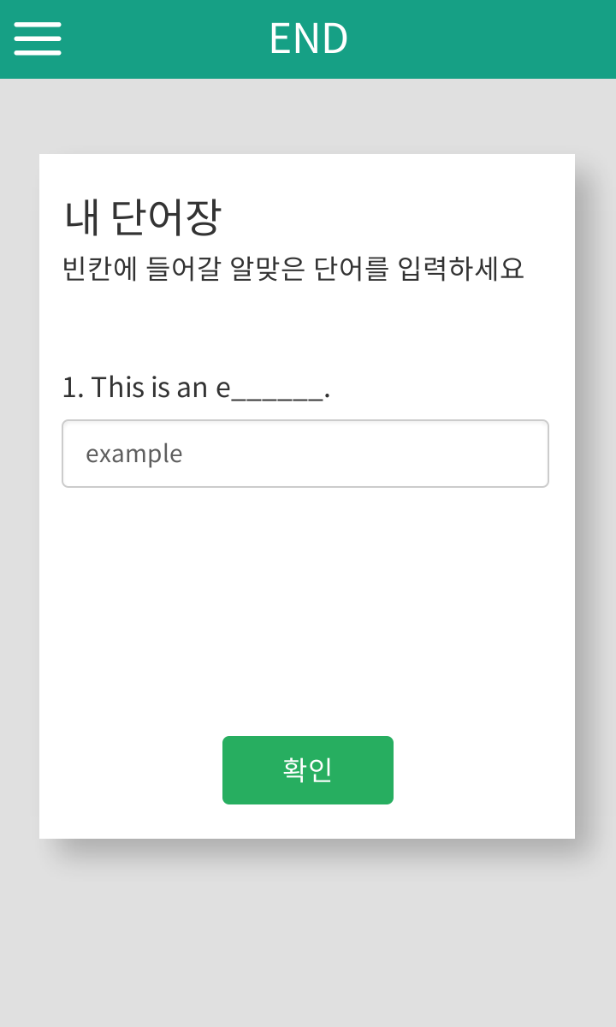
MY_WORDS_WRITTEN_SUBMIT_ENABLED
사용자
메인 > 내 단어장 > 주관식
USER_050
1
클릭 : 정답일 경우 USER_034,
오답일 경우 USER_035 이동
1

Slide 52
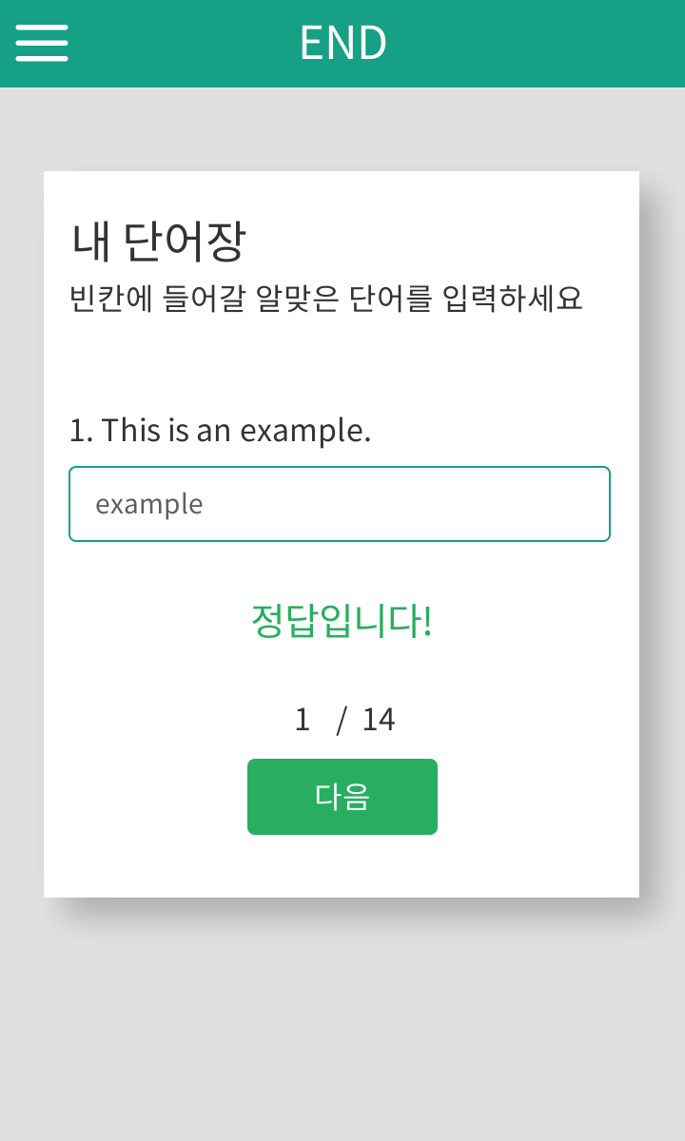
MY_WORDS_WRITTEN_CORRECT
사용자
메인 > 내 단어장 > 주관식
USER_051
1
정답일 경우 테두리를 초록색으로
변경
2
클릭 : 단어가 남았으면 USER_049,
없으면 USER_053 이동
1
2

Slide 53

MY_WORDS_WRITTEN_WRONG
사용자
메인 > 내 단어장 > 주관식
USER_052
1
오답일 경우 테두리를 빨강으로
변경
1

Slide 54
MY_WORDS_WRITTEN_DONE
사용자
메인 > 내 단어장 > 주관식
USER_053
1
클릭 : 오답 단어로 USER_040
이동
2
클릭 : USER_038 이동
1
2

Slide 55

MY_PAGE
사용자
메인 > 마이페이지
USER_054
1
클릭 : USER_006과 같은 양식으로
회원정보 수정 페이지 이동
2
측정 30일 경과 전에는 비활성화, 이후엔 활성화
3
클릭 : USER_055로 이동
4
클릭 : USER_056으로 이동
1
3
4
2

Slide 56

MY_PAGE_LOGOUT
사용자
메인 > 마이페이지 > 로그아웃
USER_055
1
클릭 : USER_054로 이동
2
클릭 : USER_001로 이동
1
1

Slide 57

ACCOUNT_DELETE_VERITY_PW
사용자
메인 > 마이페이지 > 회원탈퇴
USER_056
1
클릭 : USER_054로 이동
2
클릭 : 비밀번호가 맞을 시 USER_059,
틀릴 시 USER_058 이동
1
2

Slide 58

ACCOUNT_DELETE_VERIFY_PW_WRONG
사용자
메인 > 마이페이지 > 회원탈퇴
USER_057
1
암호가 틀렸을 경우 테두리를
빨강으로 변경
USER_057과 동일하게 동작
1

Slide 59

DELETE_ACCOUNT_CONFIRM
사용자
메인 > 마이페이지 > 회원탈퇴
USER_058
1
클릭 : USER_056 이동
2
클릭 : USER_001 이동
1
2

